Slide 1
Zipyho a Jablíkovi kamarádi
Programy podpory duševního zdraví dětí MŠ a 1.stupně ZŠ
Marie Eliášová & Gabriela Kosjuková
Kutná Hora, 1. 11. 2022

Slide 2
Metodiky pro pedagogické pracovníky Zipyho kamarádi pro práci s dětmi ve věku 5 - 7 let
Každé dítě se setkává s obtížnými situacemi. Vliv na chování a prospěch ve škole.
Rozvoj sociálních a copingových dovedností.
Zipyho a Jablíkovi kamarádi učí děti jak lépe těmto situacím čelit; jak zvládat emoce smutku, strachu, vzteku, psychické nepohody; jak se vyrovnat se změnou a ztrátou; jak spolupracovat a řešit konflikty.
Proškolený pedagog pracuje se svou třídou v průběhu 1 školního roku.
Systematické působení a upevnění dovedností v předškolním a mladším školním věku může pomoci lépe zvládat obtížné situace i v adolescence a dospělosti.
24 interaktivních lekcí.
Jablíkovi kamarádi pro práci s dětmi ve věku 7 - 9 let

Slide 3
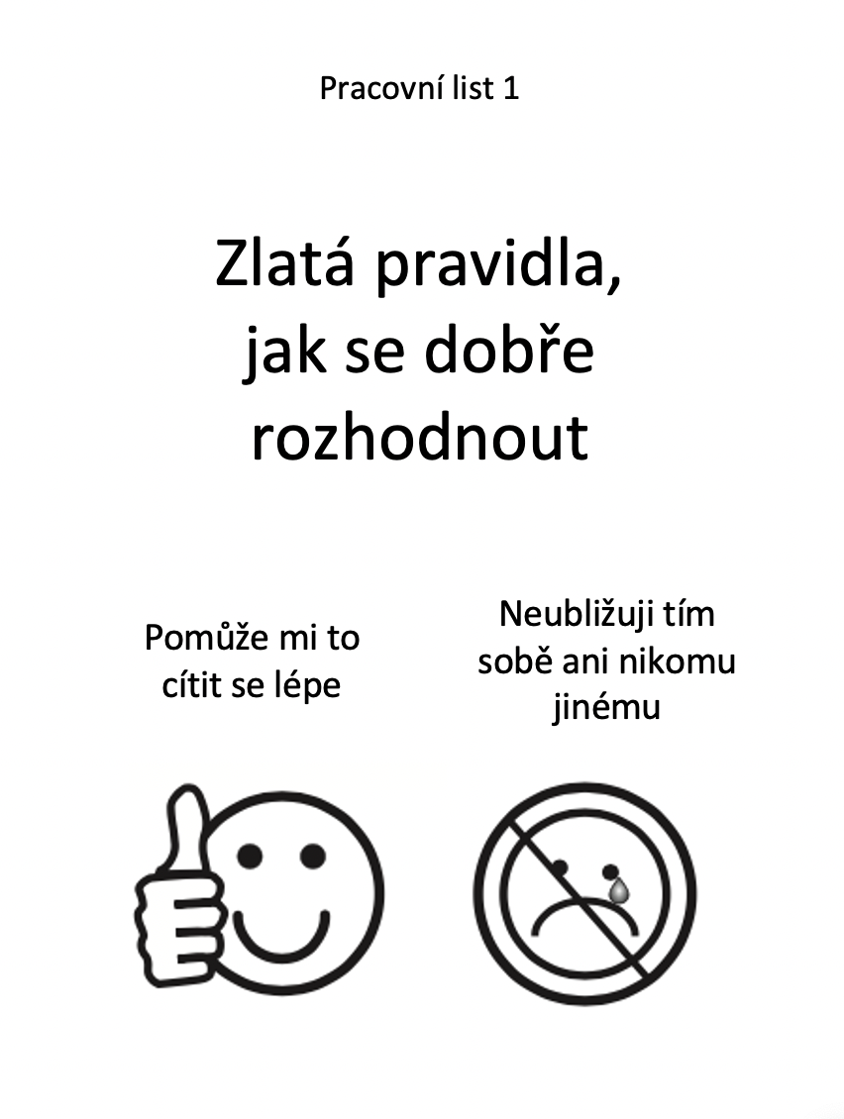

Slide 4
Zipyho a Jablíkovi kamarádi
Autorem Partnership for Children (UK), 1998
2015 Zipyho kamarádi v ČR: E-clinic, CSSP, a Voksne For Barn
Od roku 2015 proškoleno v ČR 400 pedagogických pracovníků
Programy prošlo více než 10 000 dětí
Pozitivní ohlasy ze škol
Ověřena účinnost v zahraničí i ČR

Slide 5
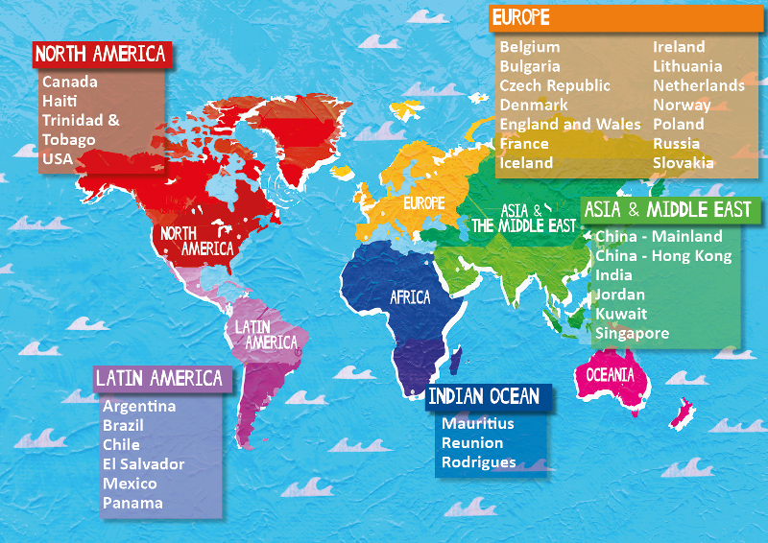

Slide 6
Česká studie 2015-2016 CSSP Ověření účinnosti programu Zipyho kamarádi na zlepšení copingových a sociálních dovedností dětí Zpráva na www.zipyhokamaradi.cz
Po programu Zipyho kamarádi došlo ke zlepšení:
Děti s programem Zipyho kamarádi X Děti bez programu
Děti lépe zvládaly školní zátěž a učivo.
Program byl prospěšný pro děti se speciálně-vzdělávacími potřebami.
Hodnocení od 43 učitelů, kteří hodnotili 807 dětí (1. – 3. třída ZŠ)
1 školní rok
Spolupráce v kolektivu, děti řešily konflikty férově, dokázaly si častěji říci o pomoc a popsat své pocity.

Slide 7
Kurzy pro pedagogické pracovníky Akreditované MŠMT E-clinic, z.ú. www.zipyhokamaradi.cz
Kvalifikovaní lektoři školí pedagogické pracovníky
např. Dr. Pavlas Martanová, Mgr. Chmelařová
Osobní i online kurzy
Základní kurz na 1 metodiku: 17 vyučovacích hodin (8 hodin výuková část, 2 x 4,5 hod metodické vedení)
Proškolení jednotlivců i skupin
Nadstavbový kurz na navazující metodiku: 8 vyučovacích hodin
Kurzy hrazené účastníky, školami i grantovými projekty

Slide 8
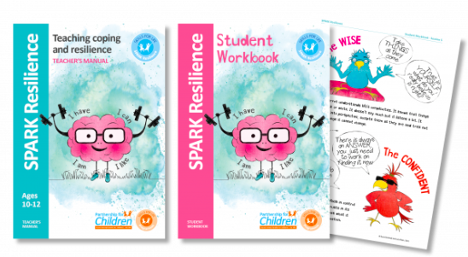
SPARK Resilience pro poradenské pracovníky pro práci s dětmi ve věku 10 – 12 let skupiny 10 -15 dětí 10 lekcí
Listopad - prosinec 2022: proškolení 30 poradenských pracovníků. Zdarma díky podpoře MŠMT.
Zvládání náročných situací.
Šetření CSSP 2021 na pražských školách: ve středním až vysokém riziku rozvoje depresivní poruchy je 19,4 % 11-letých dětí.*
Efektivita prokázána ve zvýšení schopnosti vyrovnávat se se stresem.
Velmi přínosné pro děti, které vykazovaly symptomy deprese a úzkosti – po programu snížení výskytu a závažnosti symptomů.
Z metodiky mohou profitovat všechny děti.
* Screeningový dotazník PHQ-9

Slide 9
Objednání kurzů
Děkujeme za pozornost!
Bc. Marie Eliášová
E-clinic, z.ú.
marie.eliasova@ecinstitut.cz
Bc. Gabriela Kosjuková
E-clinic, z.ú.
gabriela.kosjukova@ecinstitut.cz
zipy@ecinstitut.cz
www.zipyhokamaradi.cz

